Slide 1
Художественно – эстетическое развитие дошкольников
Художественно-эстетическое развитие предполагает развитие предпосылок ценностно-смыслового восприятия и понимания произведений искусства, мира природы; становление эстетического отношения к окружающему миру; формирование элементарных представлений о видах искусства

Slide 2
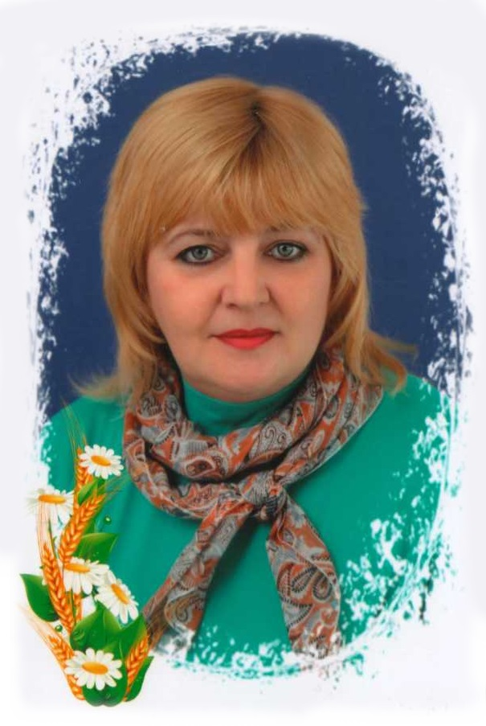
Муниципальное дошкольное образовательное автономное учреждение
«Центр развития ребёнка – детский сад № 56 «Надежда» города Орска
Мастер-класс
Петрищева Наталья Николаевна
Воспитатель высшей квалификационной категории
-
Представление авторской программы по художественно – эстетическому развитию дошкольников «Волшебная кисточка»

Slide 3
Авторская программа «Волшебная кисточка».
Цель программы: Развивать художественно-творческие способности детей на основе народного декоративно-прикладного искусства.
Основные задачи:
-Развивать интерес к различным видам искусства (рисование, литература, музыка, декоративное искусство).
-Формировать художественно-образное представление и мышление, эмоционально-чувственное отношение к предметам и явлениям действительности.
-Знакомить детей с народным декоративно-прикладным искусством.
-Развивать сенсорные способности восприятия: чувство цвета, ритма, композиции, умение выражать в художественных образах предметы и явления действительности.
-Воспитывать эстетический вкус, эмоциональную отзывчивость на прекрасное.
-Приобщать детей к лучшим образцам отечественного и мирового искусства.

Slide 4
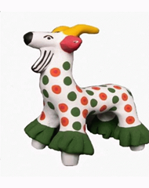
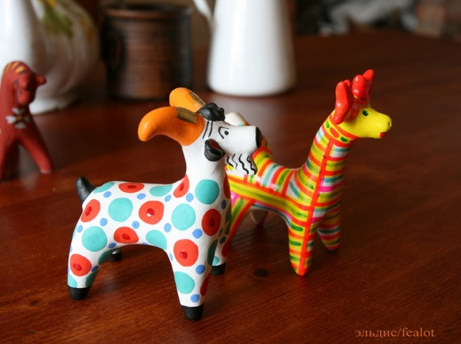
Программа составлена для дошкольников, на четыре года обучения. Структурной особенностью программы является блочно - тематическое планирование. Основные разделы программы группируются вокруг единой темы.
Тема первого года обучения (мл.гр.) "Волшебные краски и карандаши"
Знакомство детей с глиняной игрушкой.
1)Обучение чередованию двух элементов росписи одним цветом.
2)Чередование двух цветов разными техниками.
Используем тычки, ватные палочки, «пальцеграфию»
Тема второго года обучения (ср. гр.)"Мы художники"
Чередование цвета и формы элементов, находим сходство и различие между игрушками.

Slide 5


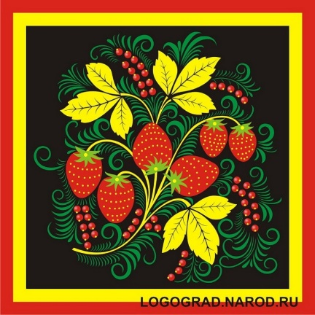
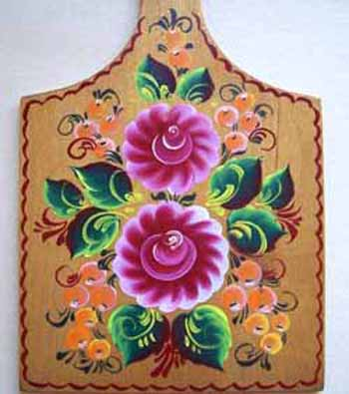
Тема третьего года обучения (ст.гр.) "Мир искусства»
Формируем у дошкольников навыки рисования (в разных техниках) элементов основных (традиционных) видов росписи и
вводим знакомство с уральской домовой росписью.
Использование модуля – «КАПЕЛЬКА»
Тема четвертого года обучения (подг. гр.) "Широка страна моя родная"
Основные направления деятельности по реализации регионального компонента: знакомство с творчеством П. Бажова, изучение национальных традиций и обычаев, воспитание любви к природе родного края и его обитателям, уважения к прошлому своего народа, знакомство с домовой уральской росписью, любви к родному слову.

Slide 6
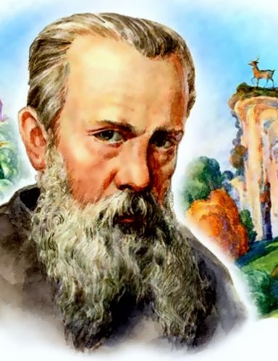
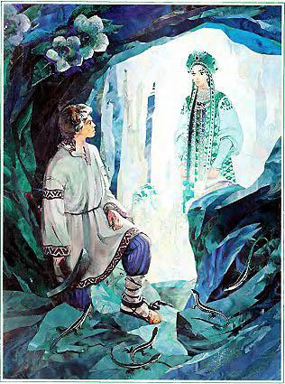
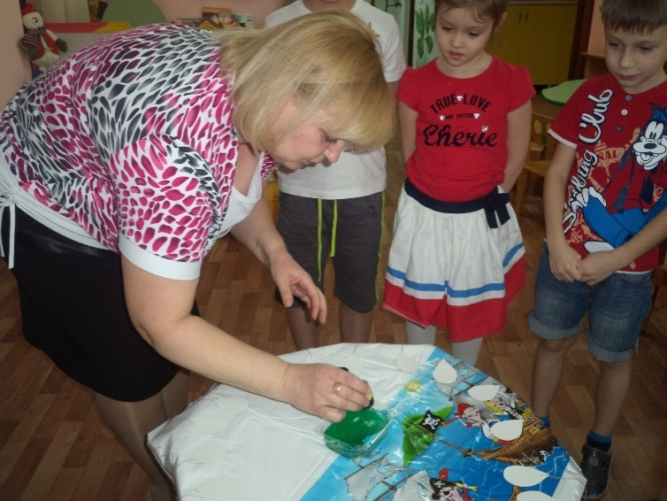
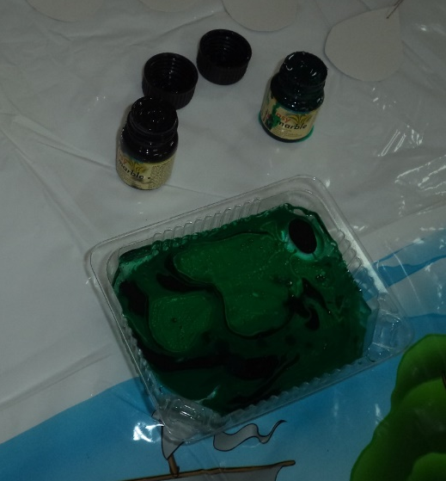
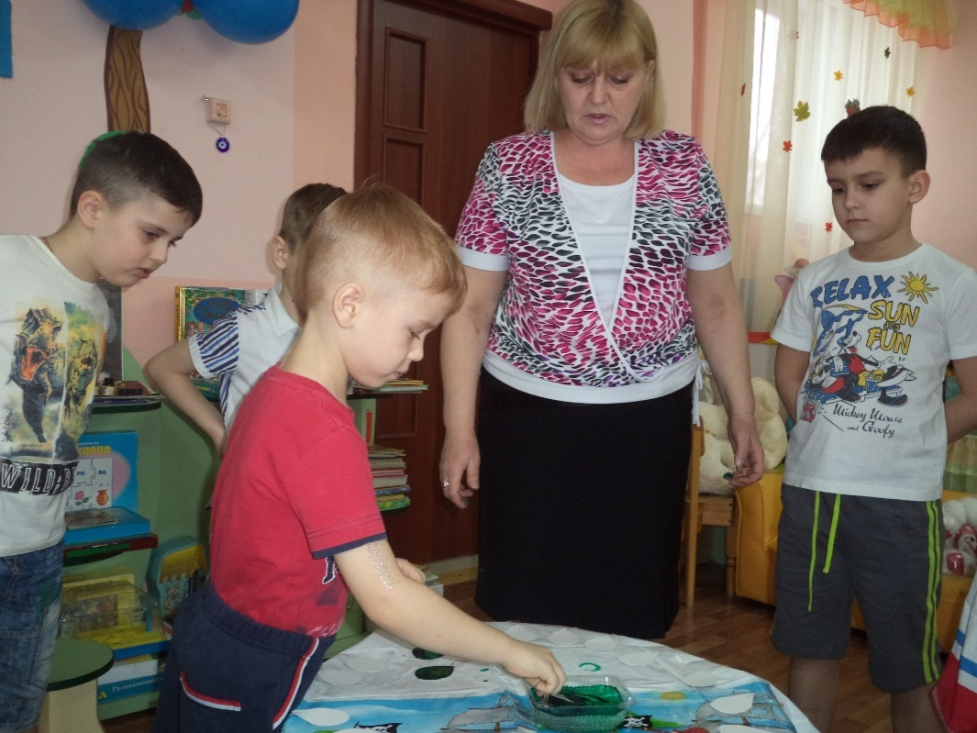
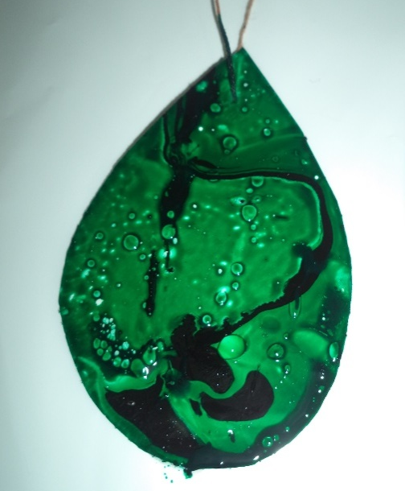
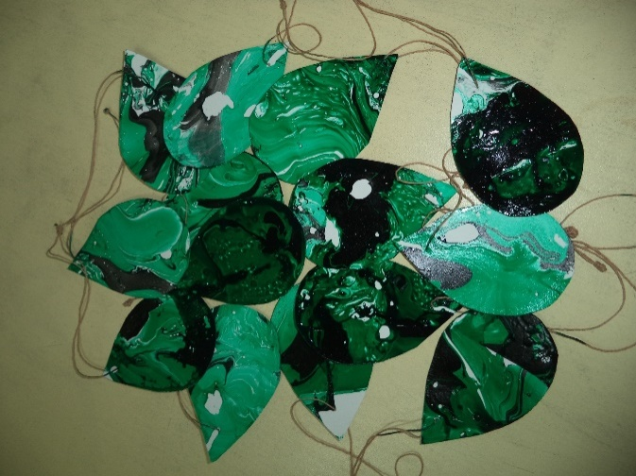
Знакомство с писателем Павлом Бажовым
Опытно-экспериментальная деятельность
«Создаём малахит и яшму» - знакомим детей с Хозяйкой медной горы

Slide 7
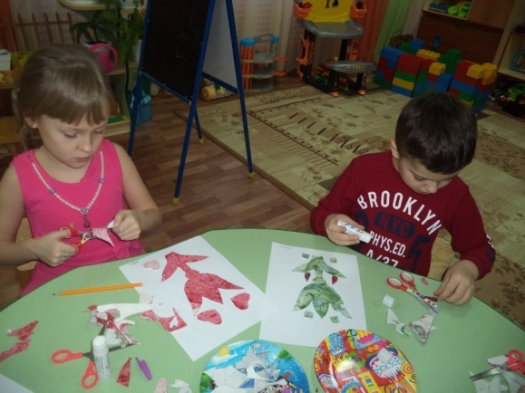
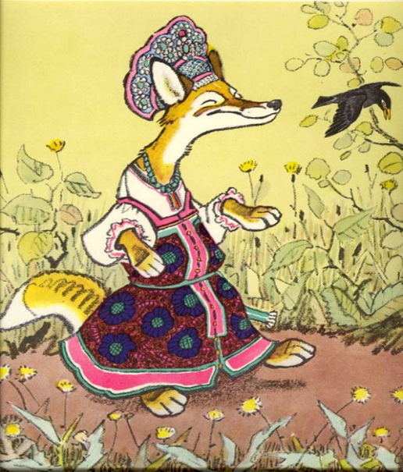

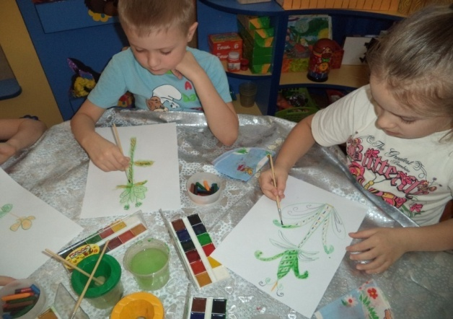
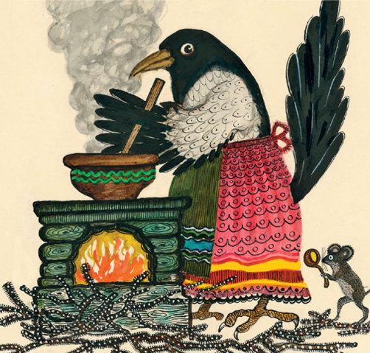
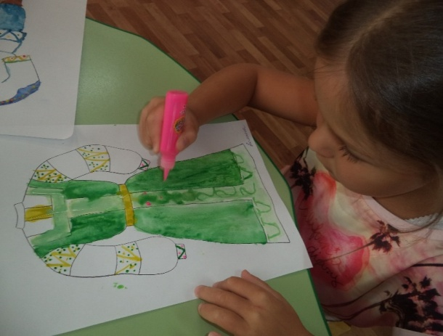

Использование элементов росписи в украшении нарядов сказочных героев.
Знакомим детей с художниками – иллюстраторами
Каменный цветок» - аппликация. (Использование монотипной бумаги).
«Каменный цветок» - рисование
«Уральский костюм» - мужской и женский.

Slide 8
Результаты деятельности в работе с детьми
Повышается интерес к народному декоративно-прикладному искусству, в частности к народному творчеству Урала
Формируются новые навыки техники рисования ( двойной мазок, символы и т.д.)
Формируется умение работать с материалами художников-иллюстраторов ( Е.Рачов, Ю.Васнецов и др.)
Развивается художественно-эстетический вкус, желание участвовать в творческих конкурсах и выставках.
Развивается познавательная активность детей в процессе опытно-экспериментальной деятельности
Развивается желание использовать творческие навыки в самостоятельной деятельности

